Slide 1


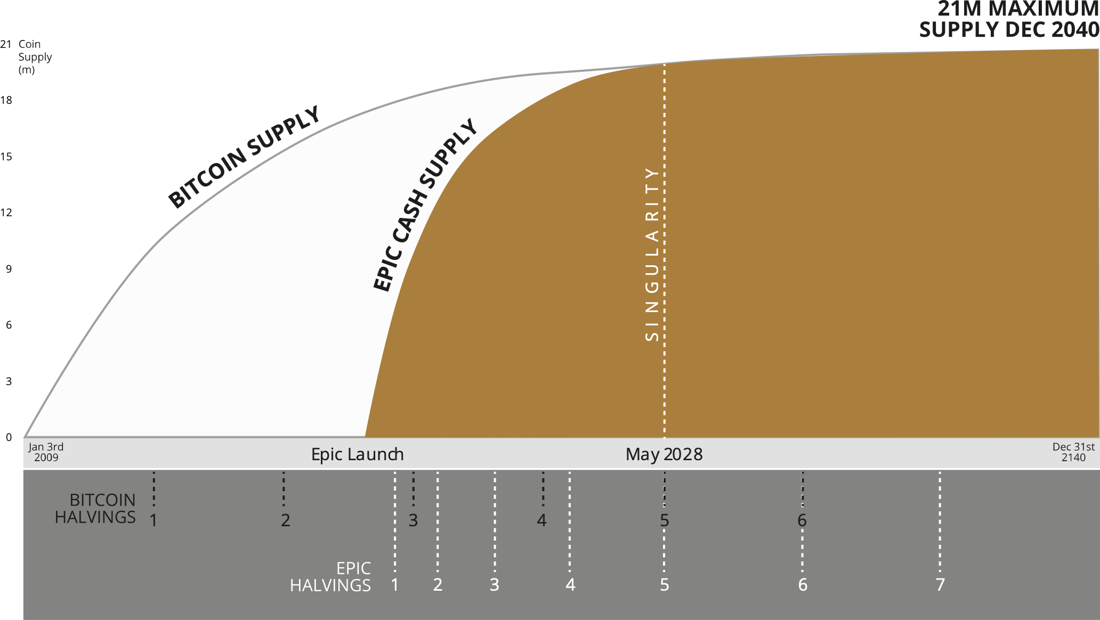






왜 EPIC을 사용해야하나요?
비트코인 표준 공급량
21M MAXIMUM SUPPLY DEC 2140
제한된 공급과 지속적으로 감소하는
인플레이션은 입증 된 성공적인 조합입니다.
EPIC는 비트코인의 공급량과 일치합니다.
누구나 채굴이 가능합니다
60% 범용 CPU, AMD/Intel
100% 고가의 특수 ASIC 장비
38% 표준 GPU, AMD/NVIDIA
2% 전문 ASIC
확장성
체인 크기
277GB
주당 최대 1GB로 증가
체인 크기
1.2GB
주당 ~ 0.01GB로 증가
모든 거래는 영원히 저장됩니다
Cut-through and pruning 기술로 트랜잭션이 집계되고
불필요한 데이터가 블록체인에서 제거됩니다
대체 가능
코인은 기록을 유지하며 ‘의심 되는 코인’ 문제와 새로 채굴된 코인은 티어2 시장에서 프리미엄 가격으로 거래됩니다.
코인은 기록를 유지하지 않기 때문에 상호 교환이 가능합니다.
프라이빗
불편한 추가 조치를 취하지 않는 한 영구적이며 공개적으로 거래 기록을 남깁니다.
기본적으로 모든 거래에 대한 100% 개인 정보가 보호됩니다. 주소가 저장되지 않으므로 기술 발전에 대비하여 미래를 보장합니다.
개인 정보 보호는
선택 사항이며 어렵습니다
다른 단계가 필요하지 않습니다
Why Epic? – a comparison with BTC Feb 2021 v06

